Slide 1
Onemocnění tvrdých zubních tkání – abnormality zubů
V. Žampachová
I. PAÚ

Slide 2
Odchylky způsobené zevními vlivy
Vývojové defekty
Získané defekty – abnormální opotřebování zubů
Patologické zabarvení zubů
Lokální poruchy prořezávání zubů

Slide 3
Zevní vlivy a struktura zubu
Ameloblasty zubního zárodku vysoce citlivé na zevní vlivy → četné možnosti abnormalit.
Bez remodelace → trvalé defekty
3 stadia: tvorba matrix
mineralizace
maturace
Mineralizace dočasného chrupu: 5-6 měsíc intrauterinní
Mineralizace trvalého chrupu: do 8. roku

Slide 4
Faktory sdružené s defekty skloviny
Systémové
Porodní trauma
    hypoxie, předčasný porod
Chemické
    chemoterapie, fluorid, Pb, TTC,…
Chromozomální aberace
    trisomie 21
Infekce
CMV, varicela, rubeola, lues, ...
Vrozené choroby
fenylketonurie, dysplasie...
Malnutrice (celková, vit. A, D deficit)
Metabolické choroby (celiakie, hypoparatyreóza, renální choroby – CHRI)

Slide 5
Faktory sdružené s defekty skloviny
Lokální
Akutní mechanické trauma
(pády, dopravní nehody, mechanická ventilace, rituální mutilace, ...)
Popálení elektrickým proudem
Iradiace
Lokální infekce (periapikální aj.- ! kazy mléčných zubů)

Slide 6
Období vlivu
Prenatální (transplacentární infekce, systémové choroby matky)
Neonatální (hypoxie, hemolýza)
Postnatální (těžké infekce, riziková terapie, nadměrná fluoridace, hypovitaminóza D, …)

Slide 7
Typ poškození skloviny
Nekariézní změny skloviny → zvýšená kazivost
Různý rozsah lézí
  lokální x multifokální (počet postižených zubů)
  parciální x globální (rozsah postiženého povrchu)
Hypoplazie (prohlubně, jamky)
  kvantitativní defekt, normální tvrdost
Opacity
  kvalitativní defekt, hypomineralizace/kalcifikace

Slide 8
Opacity skloviny
podpovrchové hypomineralizace skloviny, povrch hladký, lesklý
  ohraničené: ostře ohraničené okrsky snížené průsvitnosti skloviny, nažloutlé až hnědé
  difuzní: křídově bílé úseky variabilní průsvitnosti skloviny
labiální plošky frontálních zubů
žvýkací plošky molárů

Slide 9
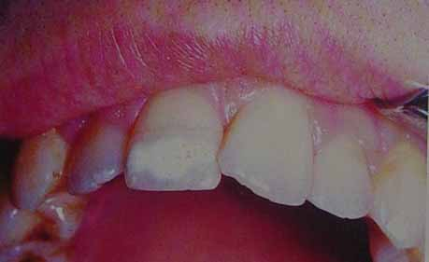
Opacity skloviny

Slide 10
Turnerova hypoplazie (zub)
- ložiskový defekt korunky trvalého zubu
přechod periapikálního zánětu nebo mechanického traumatu z nasedajícího mléčného zubu
poškození zárodku trvalého zubu
nejčastěji na dolních premolárech

Slide 11
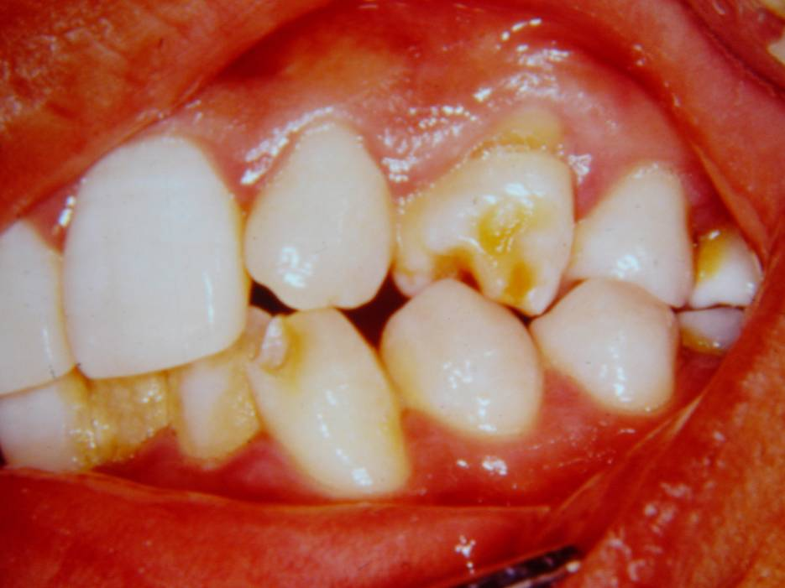
Turnerova hypoplazie (zub)

Slide 12
Abnormální opotřebování chrupu
Nebakteriální (x kaz)
Netraumatické (x fraktura)
Opotřebování skloviny: atrice (vzájemným
kontaktem zubů)
abraze (cizím tělesem)
eroze (chemický proces)
abfrakce
Vnitřní a vnější resorpce (dentin, cement)

Slide 13
Atrice (opotřebování)
fyziologická - opotřebování zubu při žvýkání vzájemným kontaktem
typické kontaktní body – incizální hrany, okluzní a aproximální plošky
zkrácení korunky, zmenšení dřeňové dutiny
fyziologická x akcelerovaná patologická atrice
zvýšená senzitivita dentinu vzácněji díky pomalému rozvoji a reaktivnímu sekundárnímu dentinu

Slide 14
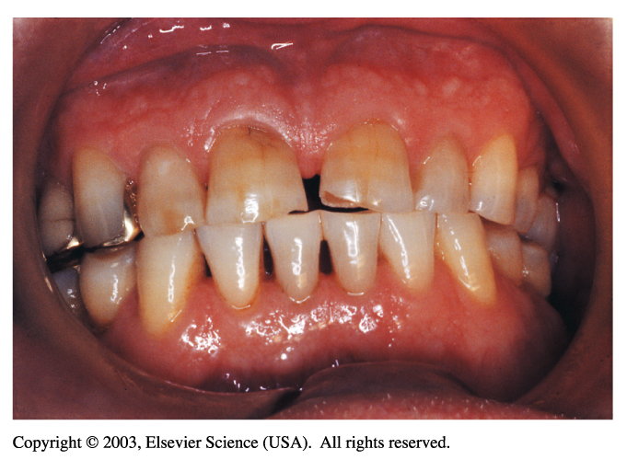
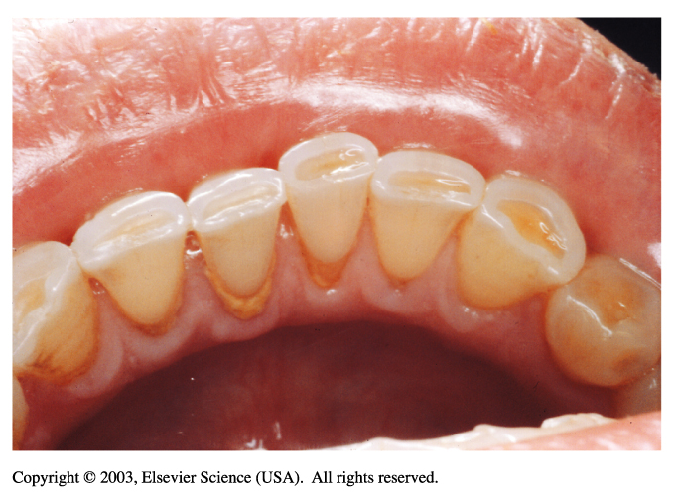
Atrice
kontakt zubů delší dobu/ s větším tlakem (zatínání, skřípání - bruxismus), ve stresu, spánku…

Slide 15
Atrice
podílejí se i další vlivy
abnormální skus – vývojově, po extrakci, aj.
patologická struktura zubu, zvl. skloviny (fluoróza, amelogenesis či dentinogenesis imperfecta)

Slide 16
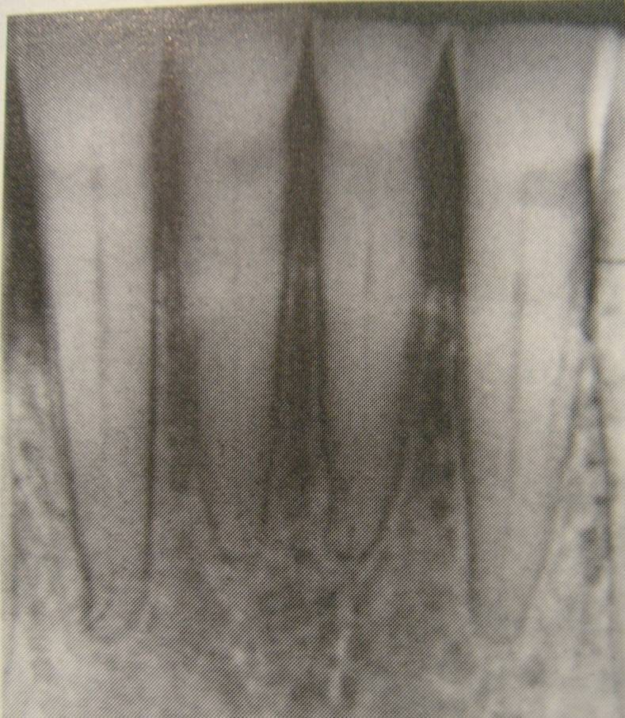
Atrice - rtg
snížený rovný povrch korunky – atrice
tmavší pruhy v oblasti krčku – abraze zubním kartáčkem

Slide 17
Abraze
Opakovaným dlouhotrvajícím mechanickým působením, může se kombinovat s chemickou erozí
Externí příčina
  působení cizího tělesa, např. tvrdý zubní kartáček
  abrazivní materiál, např. zubní pasty s abrazivy
  tlak, mj. chybné protézy, poruchy skusu, uchopování předmětů zuby – zvyk (dýmka, tužka), profesní

Slide 18
Abraze
Chybné čištění zubů – běžné, zvl. na odhalených kořenech, více maxilární a přední zuby, patrné rýhy až klínovité defekty + viditelný přeleštěný senzitivní dentin
reaktivní změny dentinu s tvorbou denznějšího více mineralizovaného sekundárního až terciárního dentinu
terapie malých defektů fluoridovými gely, aj.
větší defekty – někdy nutná náhrada
+ pokud možno odstranit vyvolávající příčinu

Slide 19
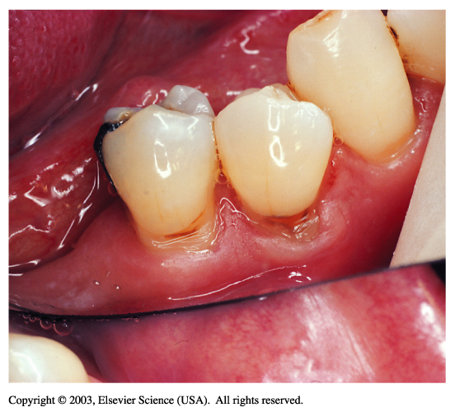
Abraze kartáčková

Slide 20
Eroze
Poškození/ztráta zubní substance chemickým procesem (kyselina), nesouvisejícím s činností bakterií.
Výživa – limonády s CO₂, džusy
Léky – aspirin, žvýkání vit. C
Regurgitace žaludečního obsahu – reflux, těhotenství, opakované zvracení – bulimie
Vzácně profesionální

Slide 21
Eroze
nepravidelný povrchový defekt zubu
zvláště oblast skloviny, nebo rozhraní skloviny a cementu
typicky labiální strana řezáků
extenzivní defekty až do dentinu → tvorba reaktivního sekundárního dentinu

Slide 22
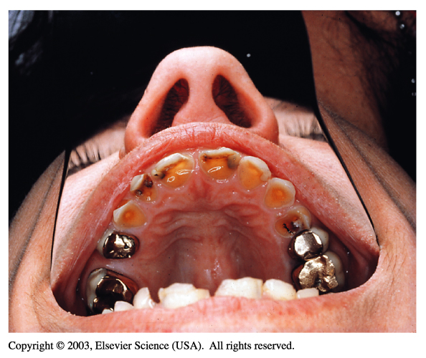
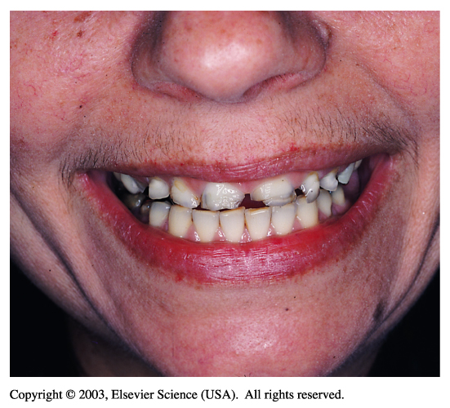
Eroze u bulimičky

Slide 23
Abfrakce - odlomení
mechanické poškození při opakovaném ohýbání prizmat skloviny (okluzní stres při zvýšeném zatížení chrupu) → naštípnutí skloviny + oslabení skloviny erozí či abrazí
klínovitý defekt v oblasti krčku
často postihuje jediný zub

Slide 24
Habituální poruchy
běžně multifaktoriální (abraze + eroze, aj.)
následky
  funkční poruchy
  zvýšená senzitivita zubů
  estetické problémy

Slide 25
Interní a externí resorpce
patologická resorpce dentinu nebo cementu
(x fyziologická resorpce kořenů dočasných zubů)
z vnitřního povrchu – působí buňky pulpy
z vnějšího povrchu – působí elementy periodontálního ligamenta

Slide 26
Externí resorpce
z povrchu kořene
nejdůležitější faktor je individuální náchylnost k resorpci
velmi častý proces, v 10% závažný
v rtg patrné ložisko s nepravidelnými okraji („ožrané od molů“)

Slide 27
Externí resorpce
zánětlivá léze
  periapikální zánět → resorpce kořene makrofágy, tvorba granulační tkáně, později fibrotizující, následně vrstva pletivové kosti, možná ankylóza
mechanické příčiny vč. traumatu - možná i aseptická nekróza a reparace při nadměrném okluzním tlaku – kost reaguje rychleji než zub
idiopatická – podobný obraz s granulační tkání a později kostní tkání

Slide 28
Externí resorpce
rizikové faktory
  cysty, zvl. periodontální, keratocysty – tlaková uzurace
  nádory, zvl. maligní
  reimplantace a transplantace zubů – nahrazeny novotvořenou kostní tkání, nebo ankylóza u parciální resorpce
  ortodontické procedury, bělení zubů
  retence zubů (může se rozšířit i na okolní zuby)
  systémové choroby, např. hormonální dysbalance

Slide 29
Externí resorpce
působení chemických mediátorů/cytokinů
zvýšená vaskularizace
vliv tlaku
absence efektivní terapie
v konečné fázi ztráta zubu

Slide 30
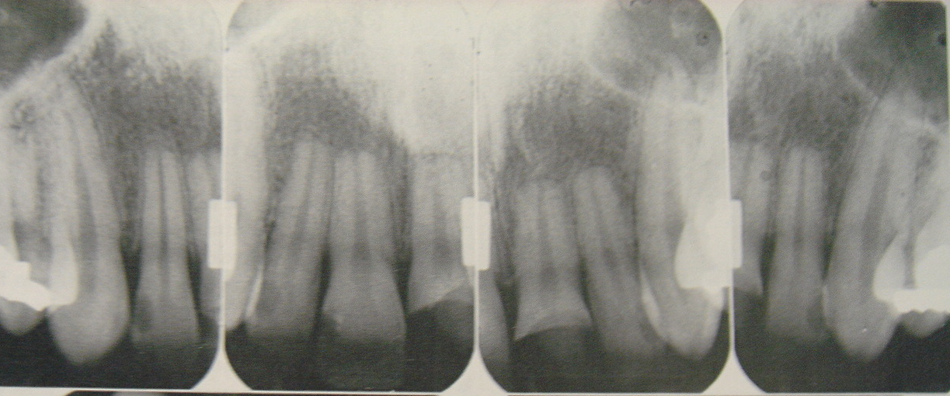
Externí resorpce apikální
zkrácení kořenů, nepravidelně rozšířený kanálek

Slide 31
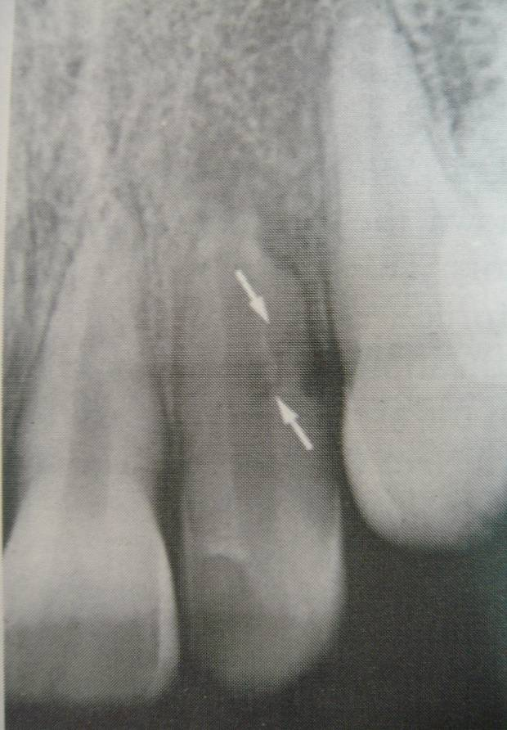
Externí resorpce povrchu kořene

Slide 32
Interní resorpce
vzácnější než externí resorpce
M>Ž, často začíná v 3.-5. dekádě
způsobena makrofágy (dentinoklasty) na rozhraní dřeně a cementu, možná pouze u vitální dřeně
přítomna ztráta odontoblastů
může být asociována s pulpitidou (zánětem dřeně), nebo traumatem
méně často idiopatická

Slide 33
Interní resorpce
hyperplazie pulpy v rámci pulpitidy s granulační tkání, někdy s multinukleárními makrofagickými elementy, rozšíření dřeňové dutiny
dřeň prosvítá ztenčeným dentinem – růžová/červená skvrna, může dojít až k perforaci zubu
možná i metaplastická resorpce pletivovou kostí se zúžením kanálu

Slide 34
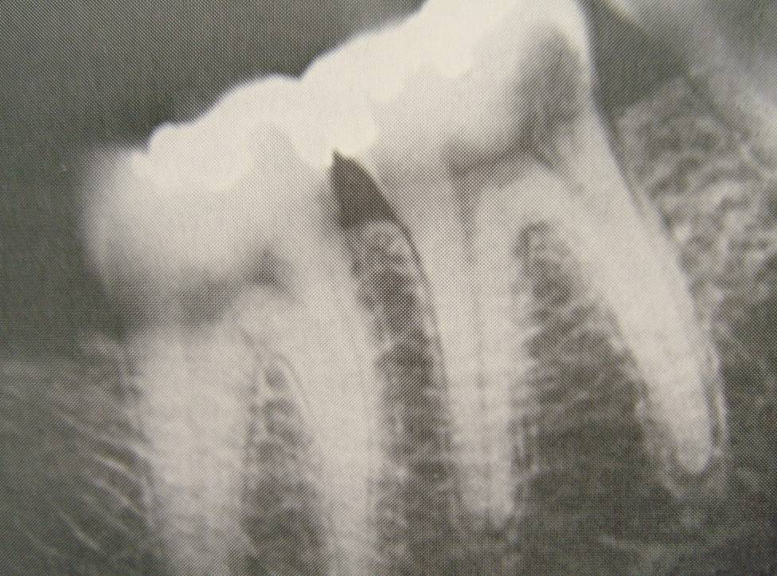
Interní resorpce

Slide 35
Hypercementóza
Hyperplazie cementu
  depozice celulárního cementu v oblasti apexu kořene, nebo na povrchu cementu
  pozánětlivé změny, Pagetova choroba, retinované zuby, aj.
  normální při stárnutí
  kulovité zesílení apexu, možné problémy při extrakci

Slide 36
Cementikl
ložisková kalcifikace periodontálního ligamenta
+/- fokus cementu
nemusí mít souvislost s vlastním cementem
kalcifikace epiteliálních ostrůvků, mikrotrombů, aj.

Slide 37
Poruchy erupce zubů
Impakce – retinovaný zub
Ankylóza – kostěný můstek spojující cement/dentin s alveolární kostí, znemožňuje normální erupci
  dočasné zuby → reinkluze (zub zůstává fixován, okolní tkáně rostou a překryjí ho), cca v 10%, brání erupci trvalých zubů
  trvalé zuby – v oblasti apexu po replantaci nebo subluxaci

Slide 38
Poruchy erupce zubů
Erupční cysta – vyklenutá ztenčená sliznice nad prořezávajícím se zubem
  asymptomatická, průsvitná,
  dočasná, následná spontánní ruptura
  punkce/incize usnadní erupci
Erupční hematom – hemoragie ve folikulárním vaku okolo korunky prořezávajícího se zubu
  možná incize
Ektopická erupce

Slide 39
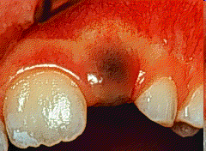
Erupční hematom

Slide 40
Abnormální zbarvení zubů
Zevní vlivy – povrchová depozita
bakteriální
kovy
tabák, aj.
potraviny a nápoje
gingivální hemoragie
stomatologické materiály
léky

Slide 41
Abnormální zbarvení zubů
Vnitřní vlivy:
změny v tloušťce/ struktuře skloviny, např. kaz, resorpce
diskolorace skloviny /dentinu zvl. v době tvorby
  permanentní hnědé zabarvení dočasných i trvalých zubů po aplikaci tetracyklinu (do 8 let věku – ukončení kalcifikace), kosmetický problém
  kongenitální hyperbilirubinémie – nazelenalé
  kongenitální porfyrie – červenohnědé, červená fluorescence pod UV
  difuze jiných pigmentů (kořenové výplně, nekróza + hemoragie dřeně)

Slide 42
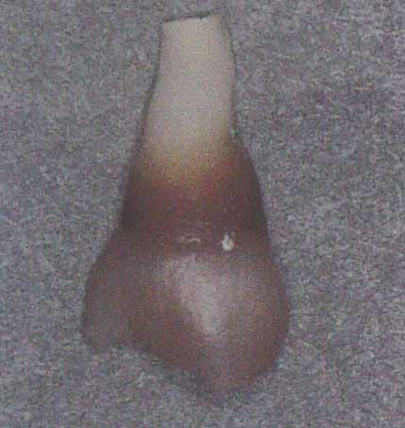
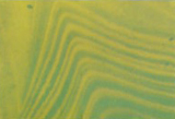
Tetracyklinová pigmentace

Slide 43
Terapie
povrchová diskolorace – leštící pasty, mikroabraze, bělení
vnitřní diskolorace – zákroky až u trvalé dentice, kompozitní fazety, protetika

Slide 44
Nadpočetné kořeny
Akcesorní kořeny – v rámci vrozených poruch tvaru zubů
  nejčastěji 3. moláry
  možné u mandibulárních premolárů, aj.
  vzácně u maxilárních řezáků
  zvl. u extrakce, nebo kořenové výplně vhodné předchozí rtg, jinak problémy
  a proto...

Slide 45
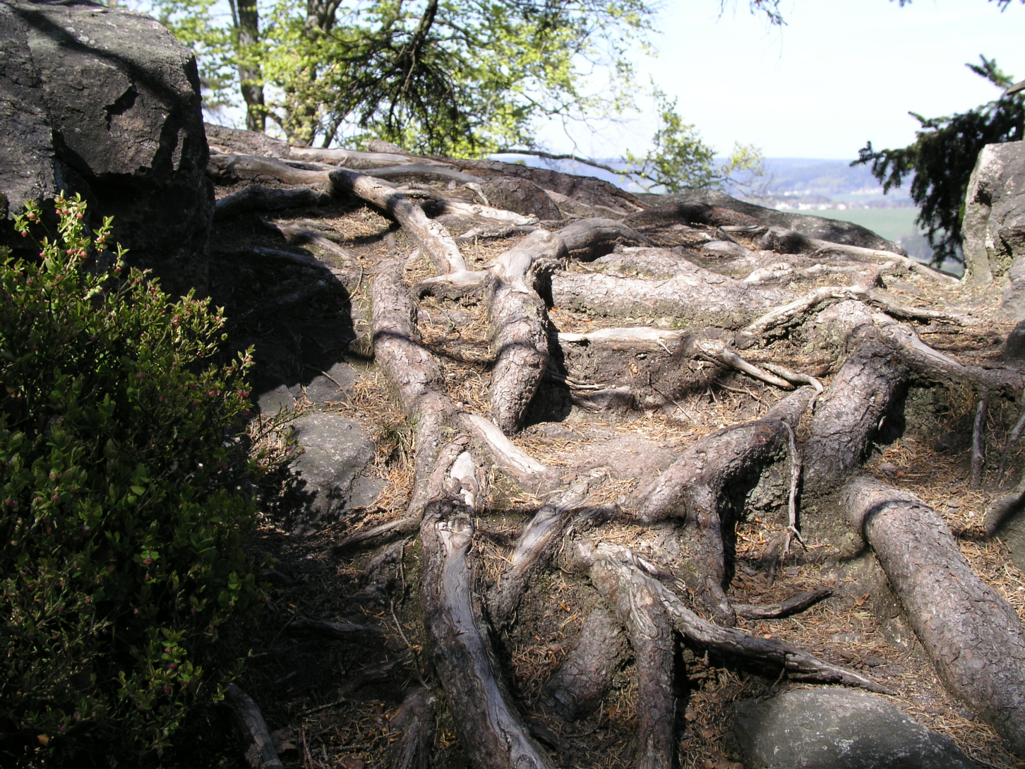
Takovéhle v praxi raději nepotkávat...

Slide 46
Zdroje a vybraná doplňková literatura:
  Regezi JA, Sciubba JJ, Jordan RCK: Oral pathology: Clinical Pathologic Correlations, 7. ed.; Elsevier 2017
  Odell EW: Cawson‘s Essentials of Oral Pathology and Oral Medicine, 9. ed.; Elsevier 2017

